Slide 1
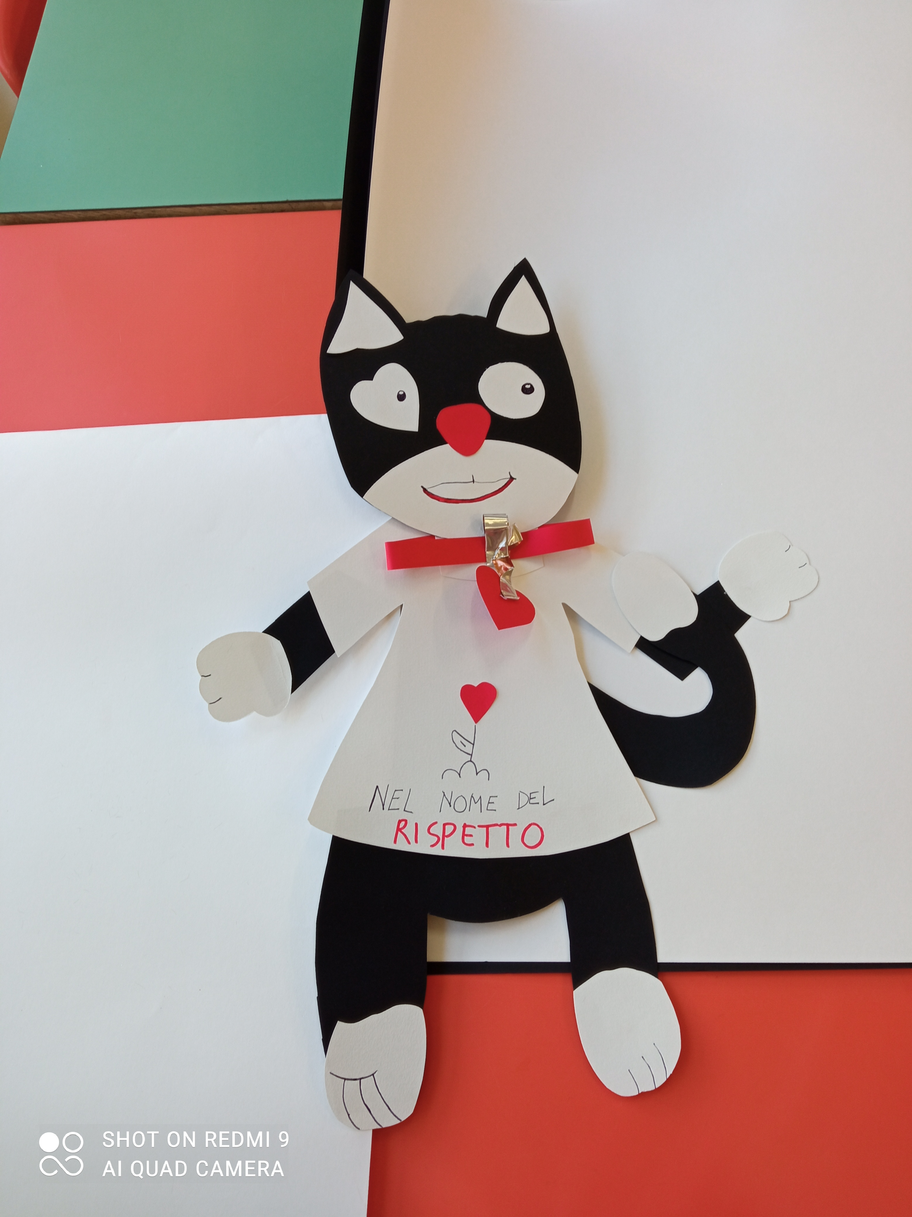
GATTO RISPETTO
PLESSO INFANZIA "LE MARGHERITE"
PRIMO INCONTRO CON...
PErSONAGGIO IDEATO NELL'AMBITO DEL PRogetto pilota realizzato DALl'istituto comprensivo Perugia 12 CON L'ASSOCIAZIONE "NEL NOME DEL RISPETTO"

Slide 2
GATTO RISPETTO
LAVORO SVOLTO CON I BAMBINI DI CINQUE ANNI COME ANTICIPAZIONE DELLE TEMATICHE CHE SARANNO AFFRONTATE NELLA SCUOLA PRIMARIA

Slide 3
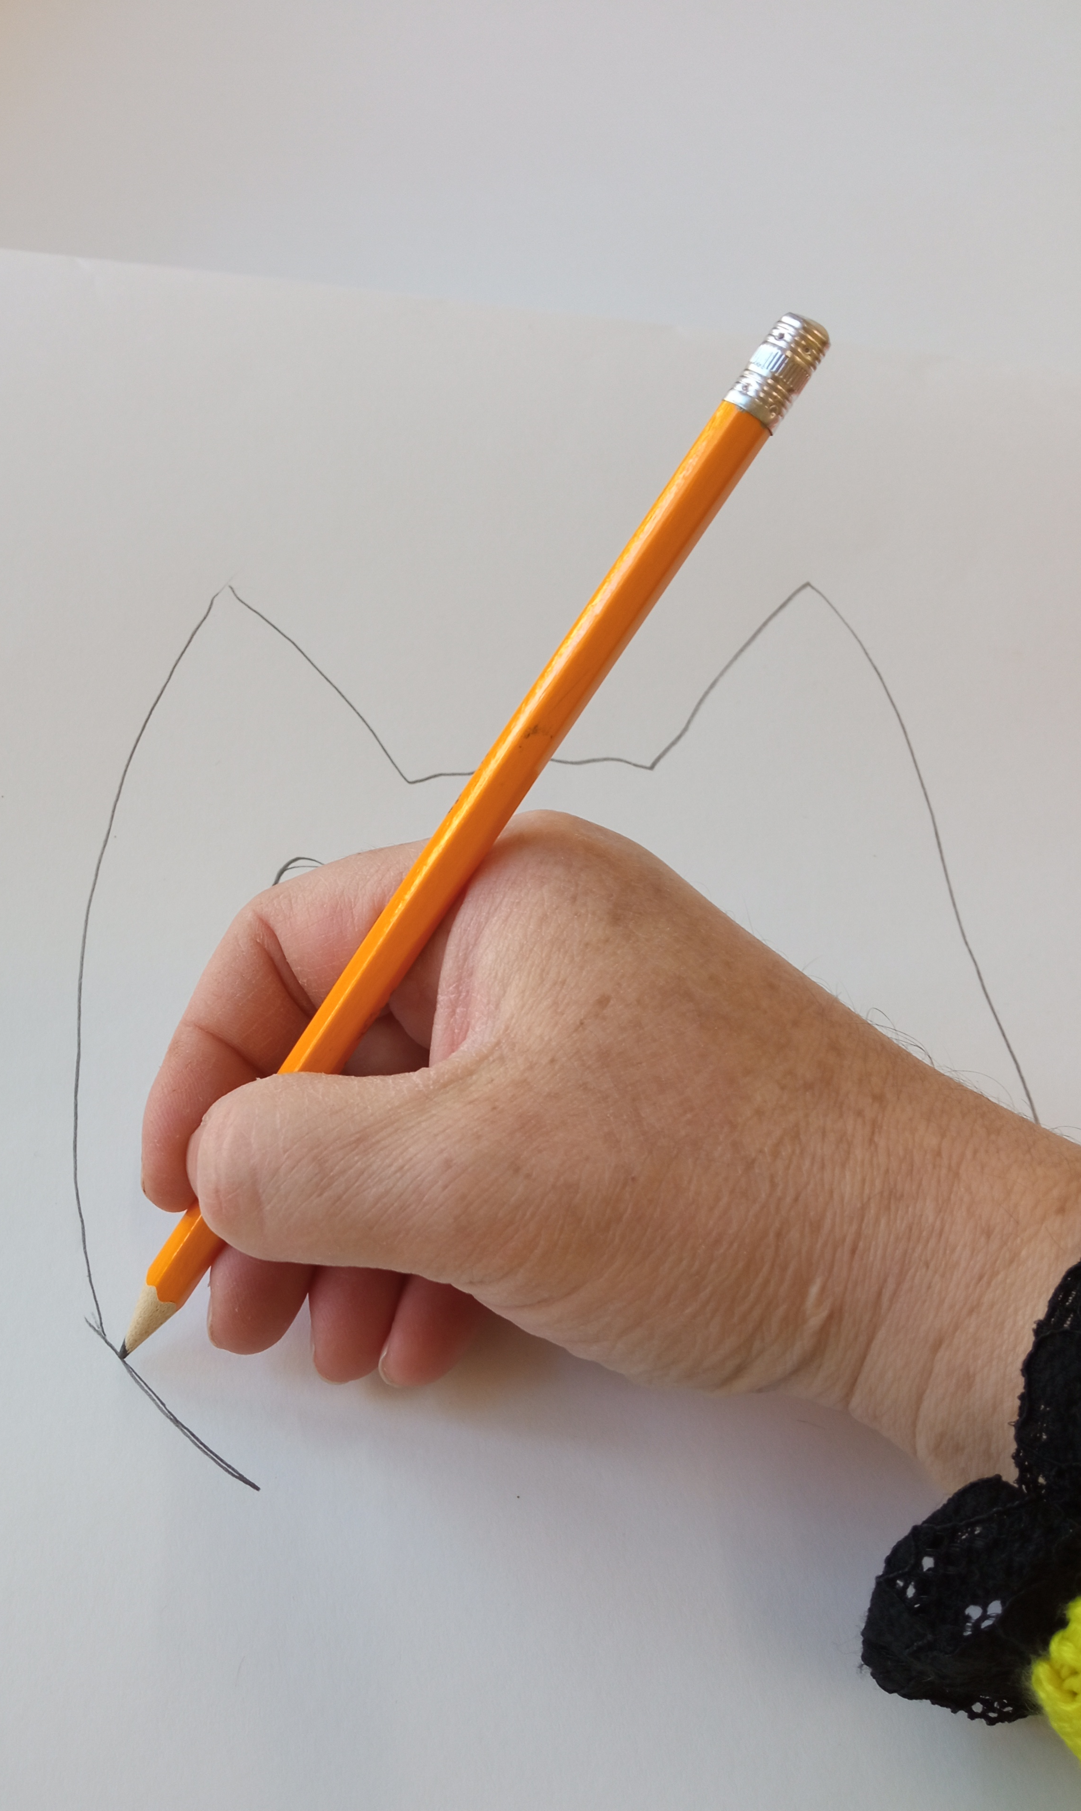
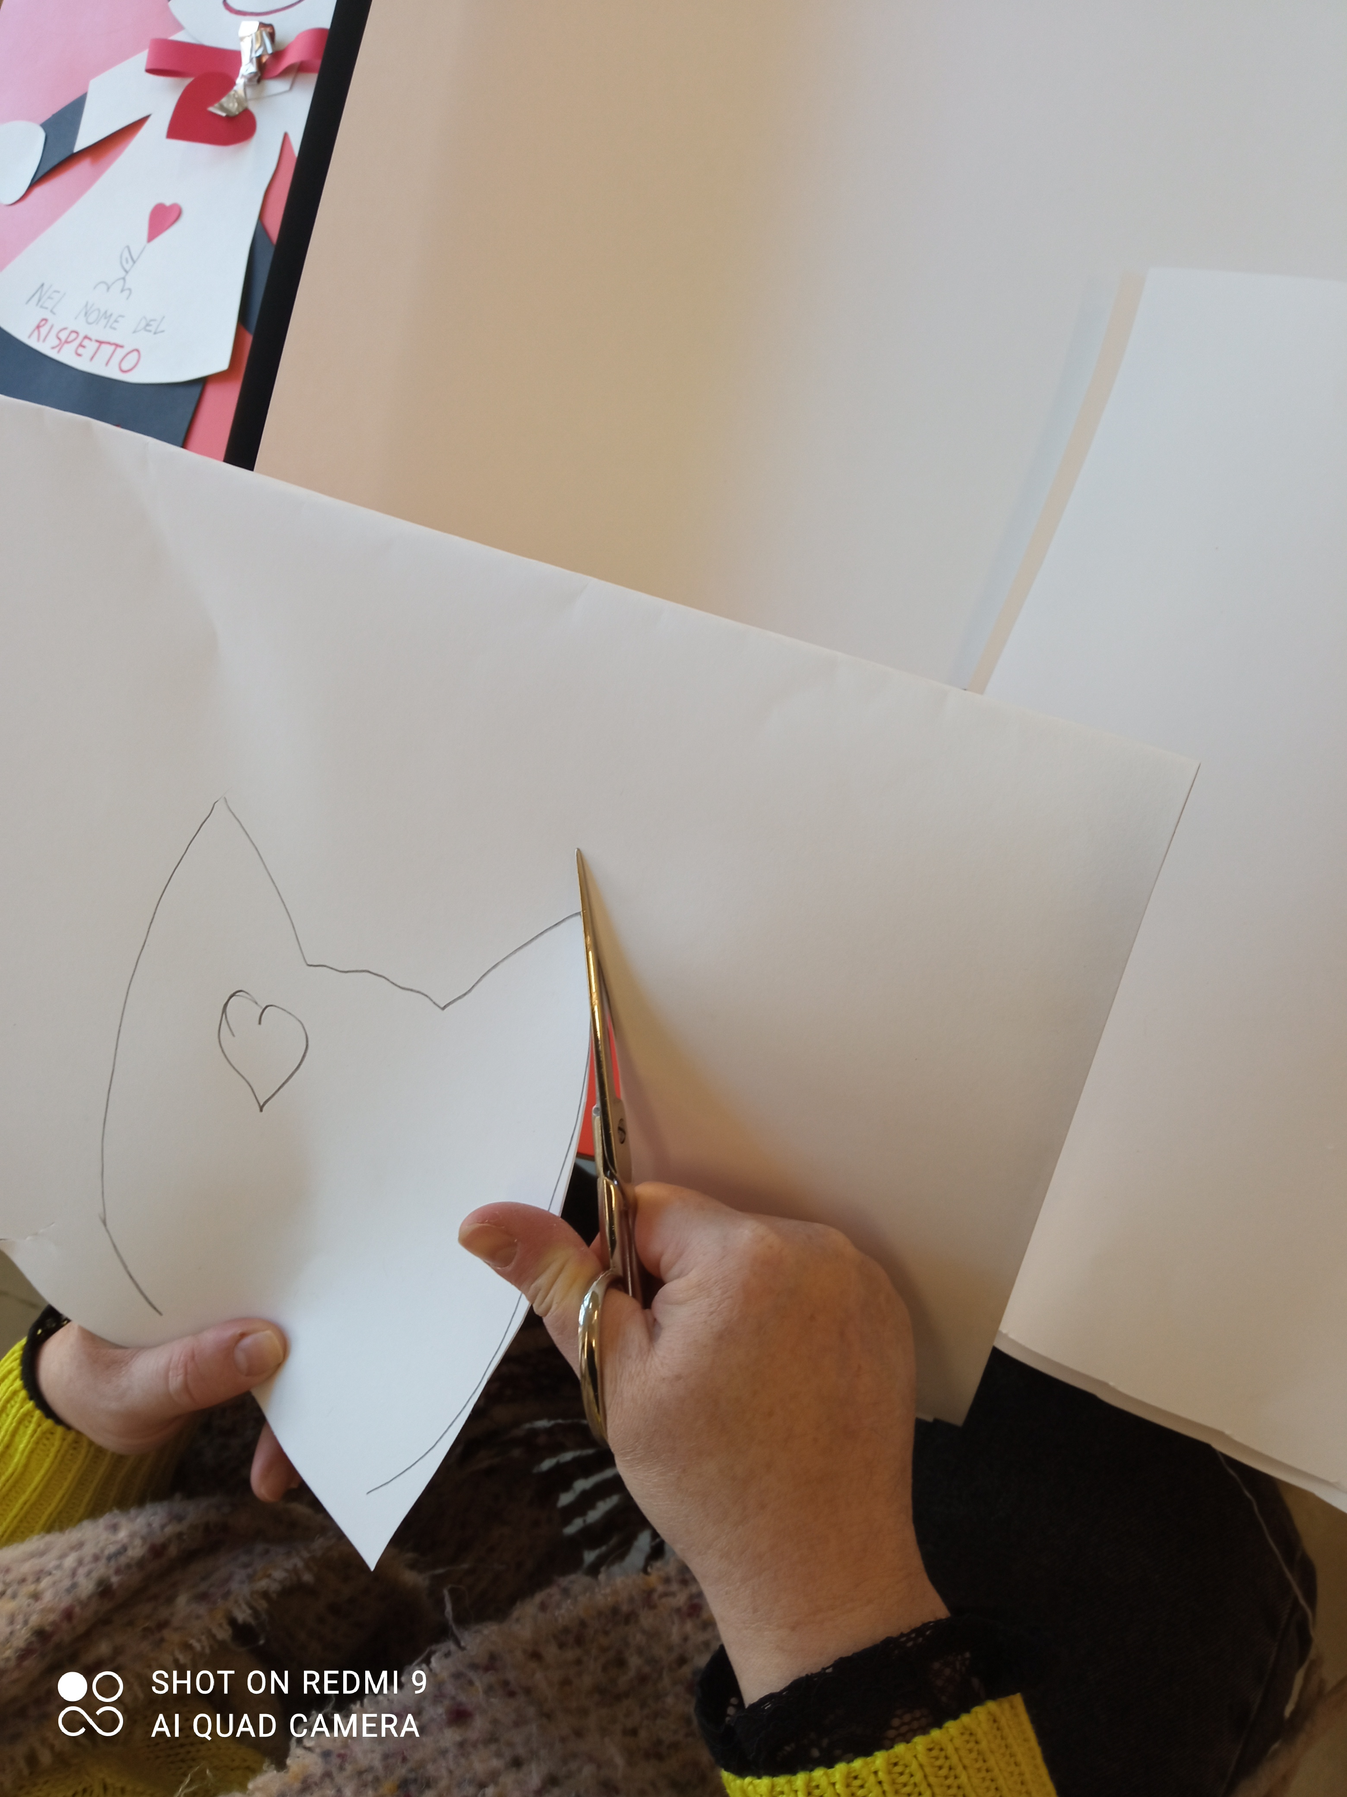
PREPARAZIONE REALIZZATA DALLA MAESTRA

Slide 4
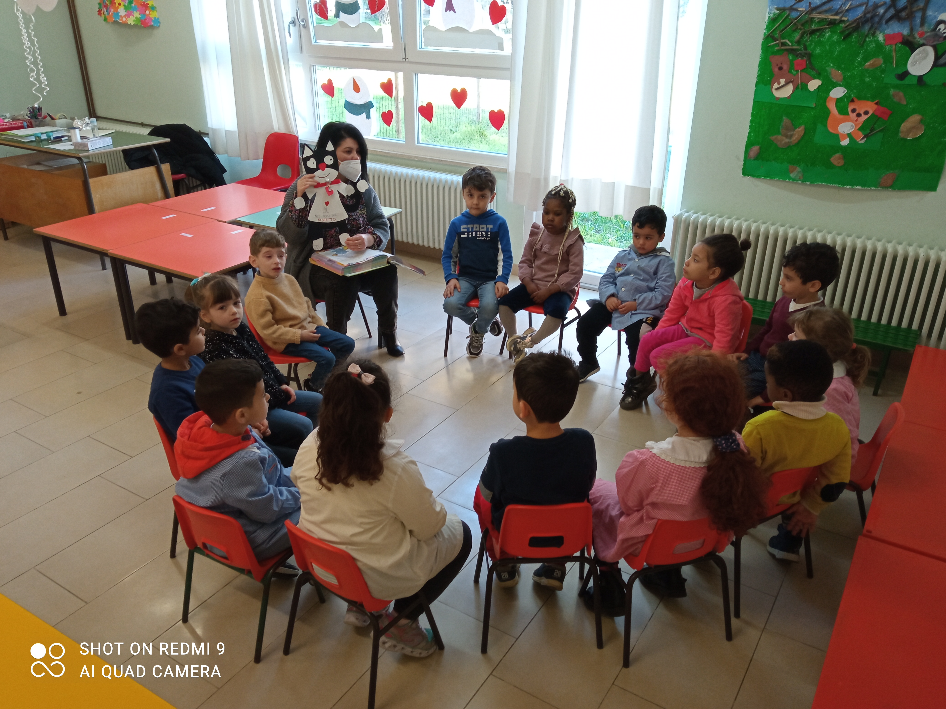
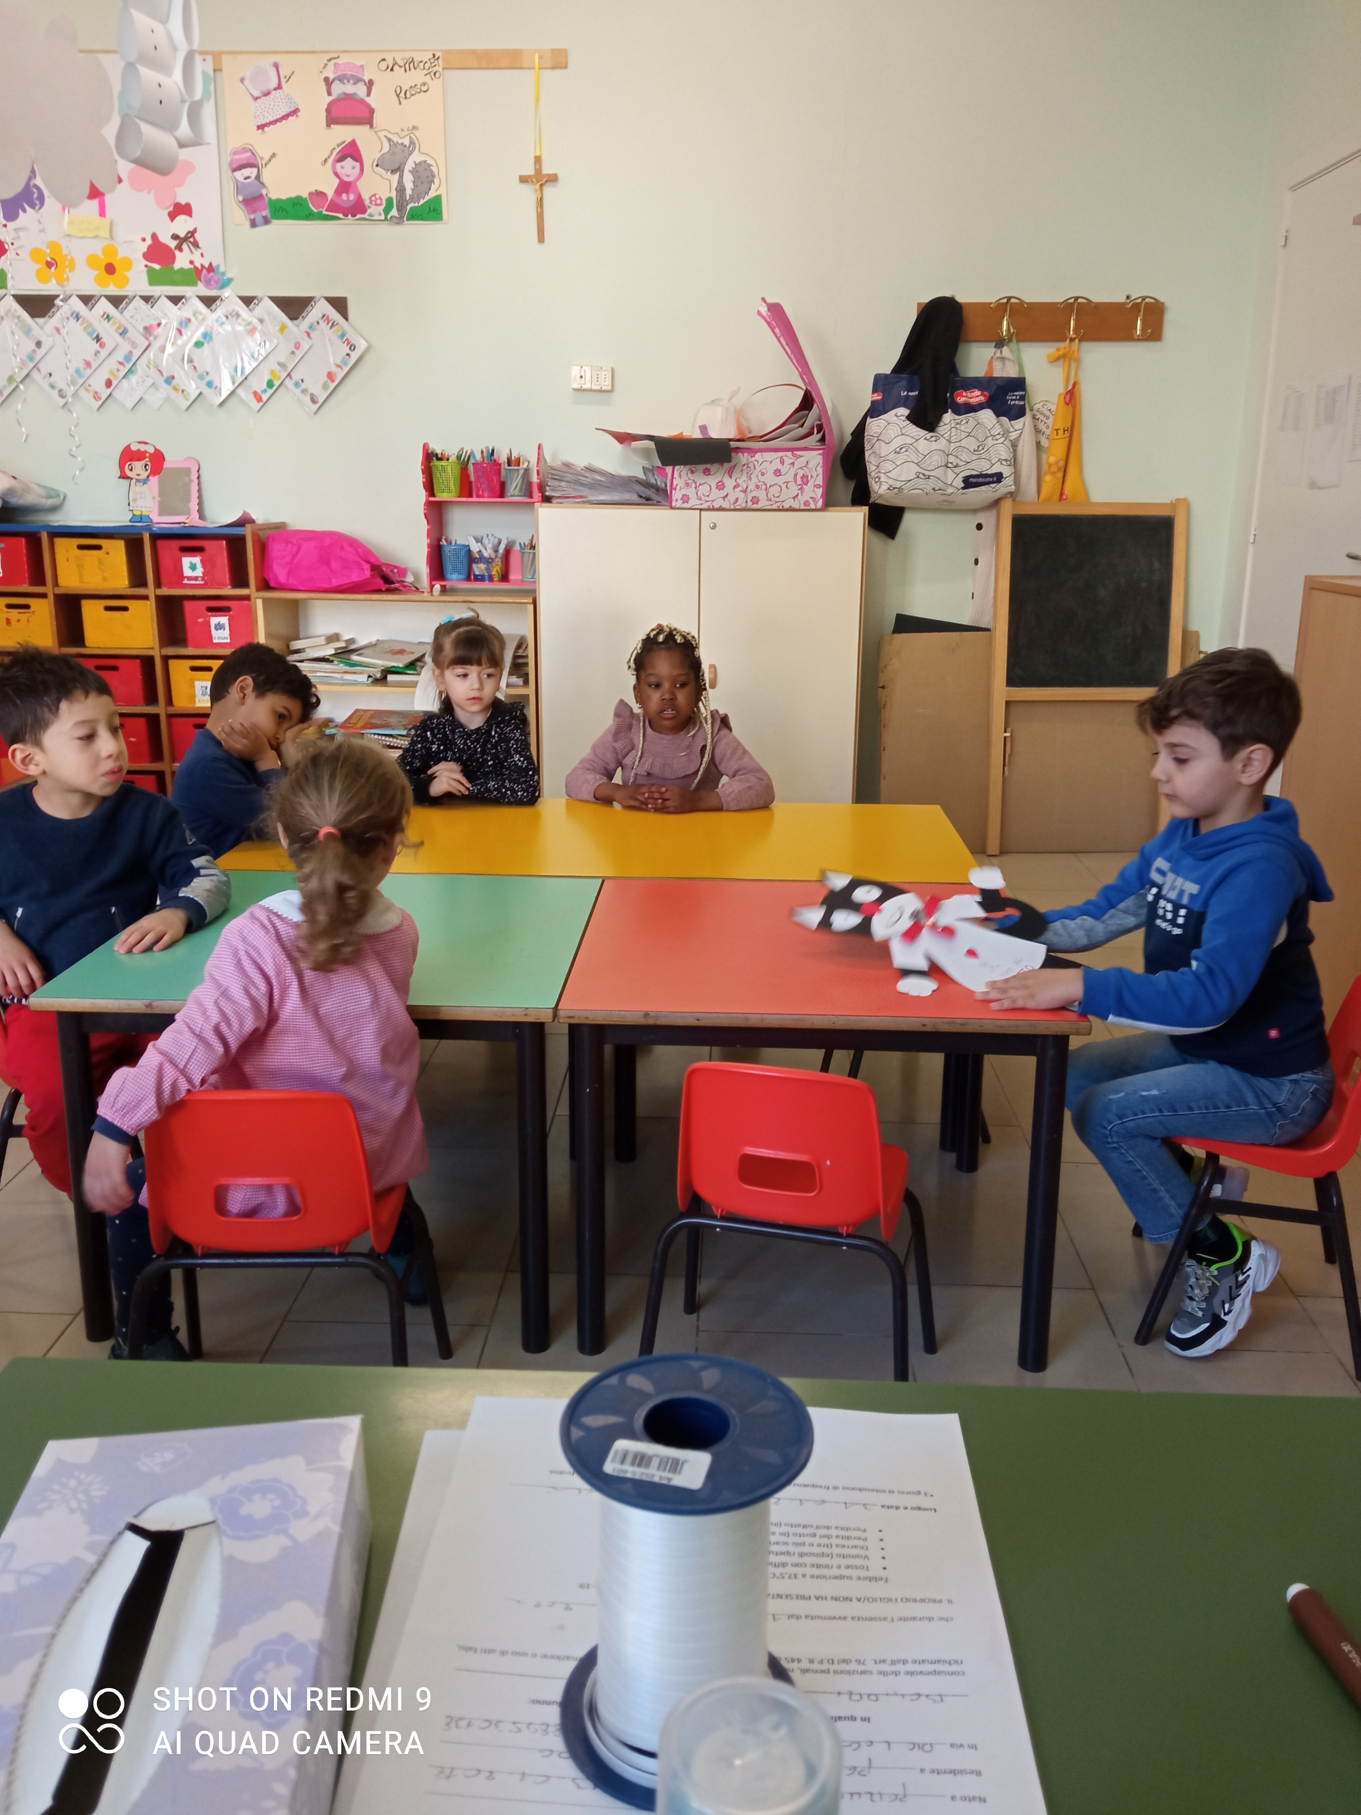
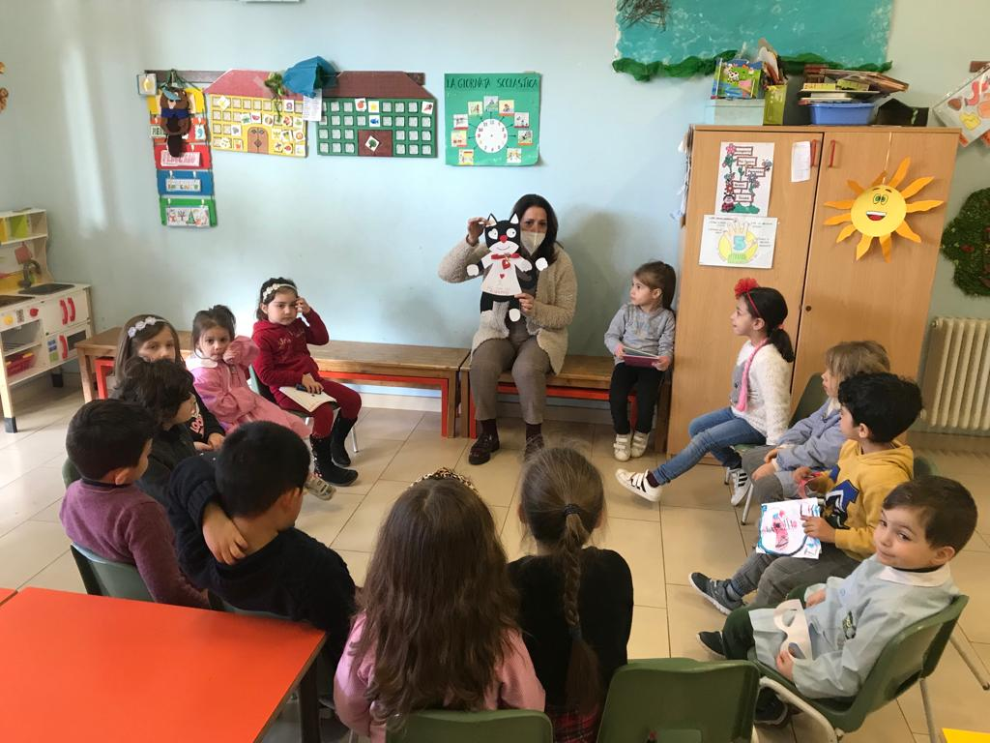
IL PERSONAGGIO VIENE PRESENTATO ALLA CLASSE
IN UN MOMENTO DI "CIRCLE TIME"

Slide 5
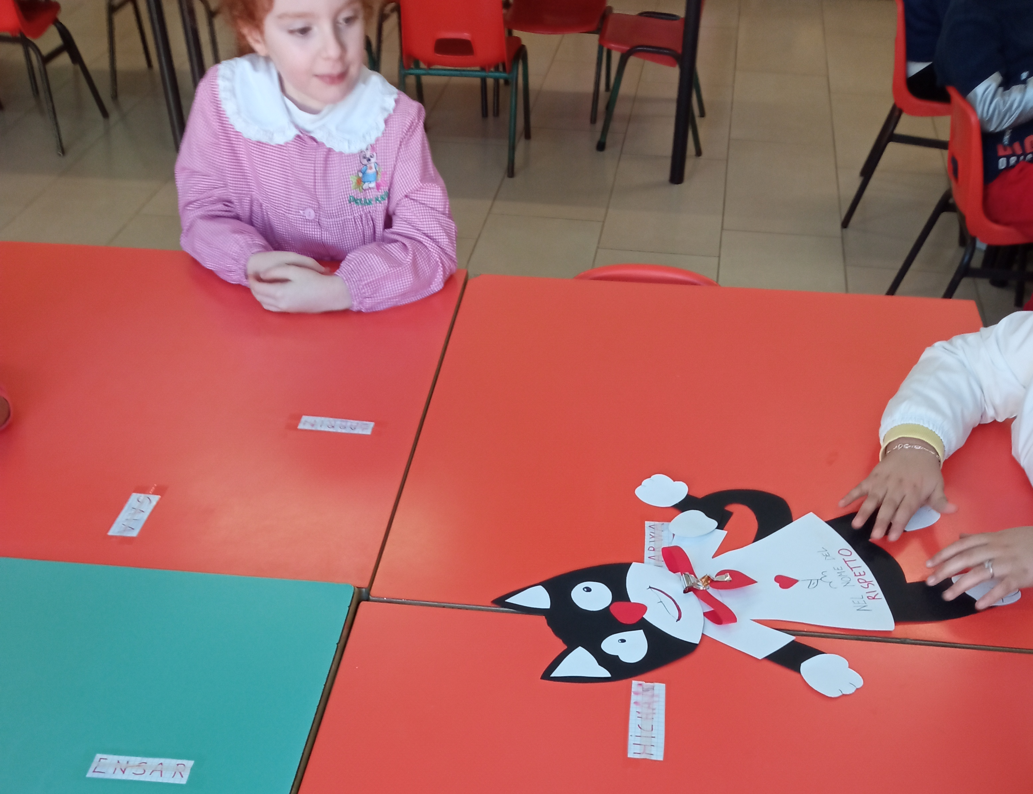
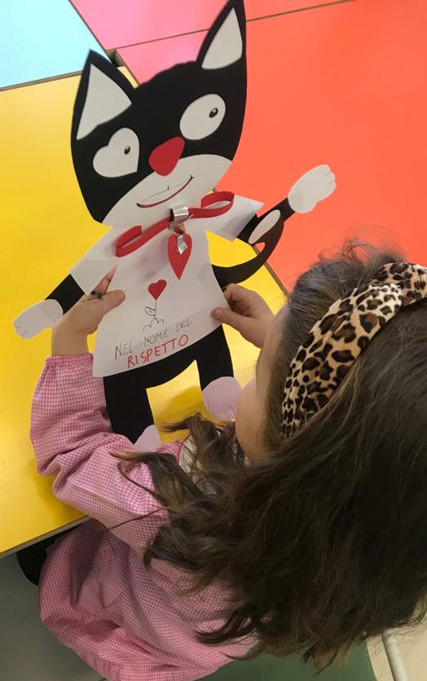
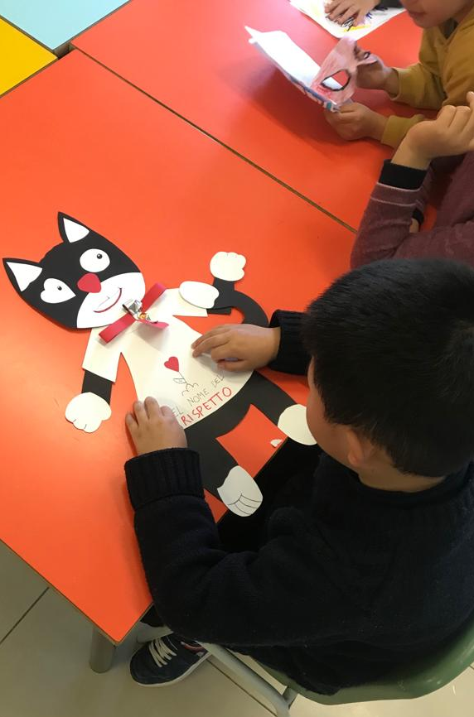
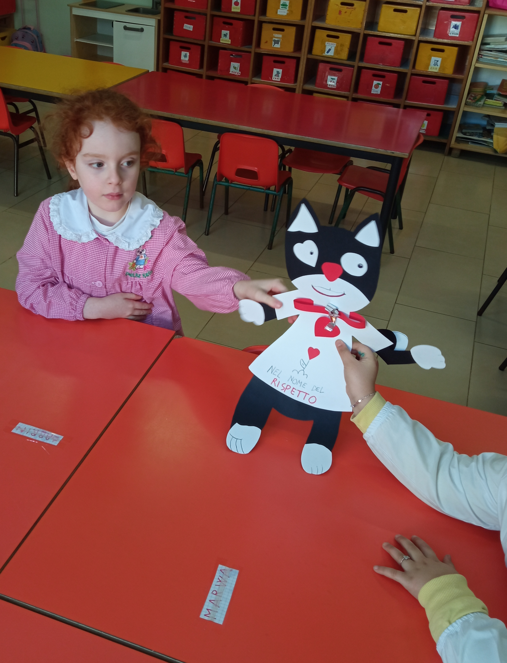
I BAMBINI HANNO INTERAGITO CON IL PERSONAGGIO

Slide 6
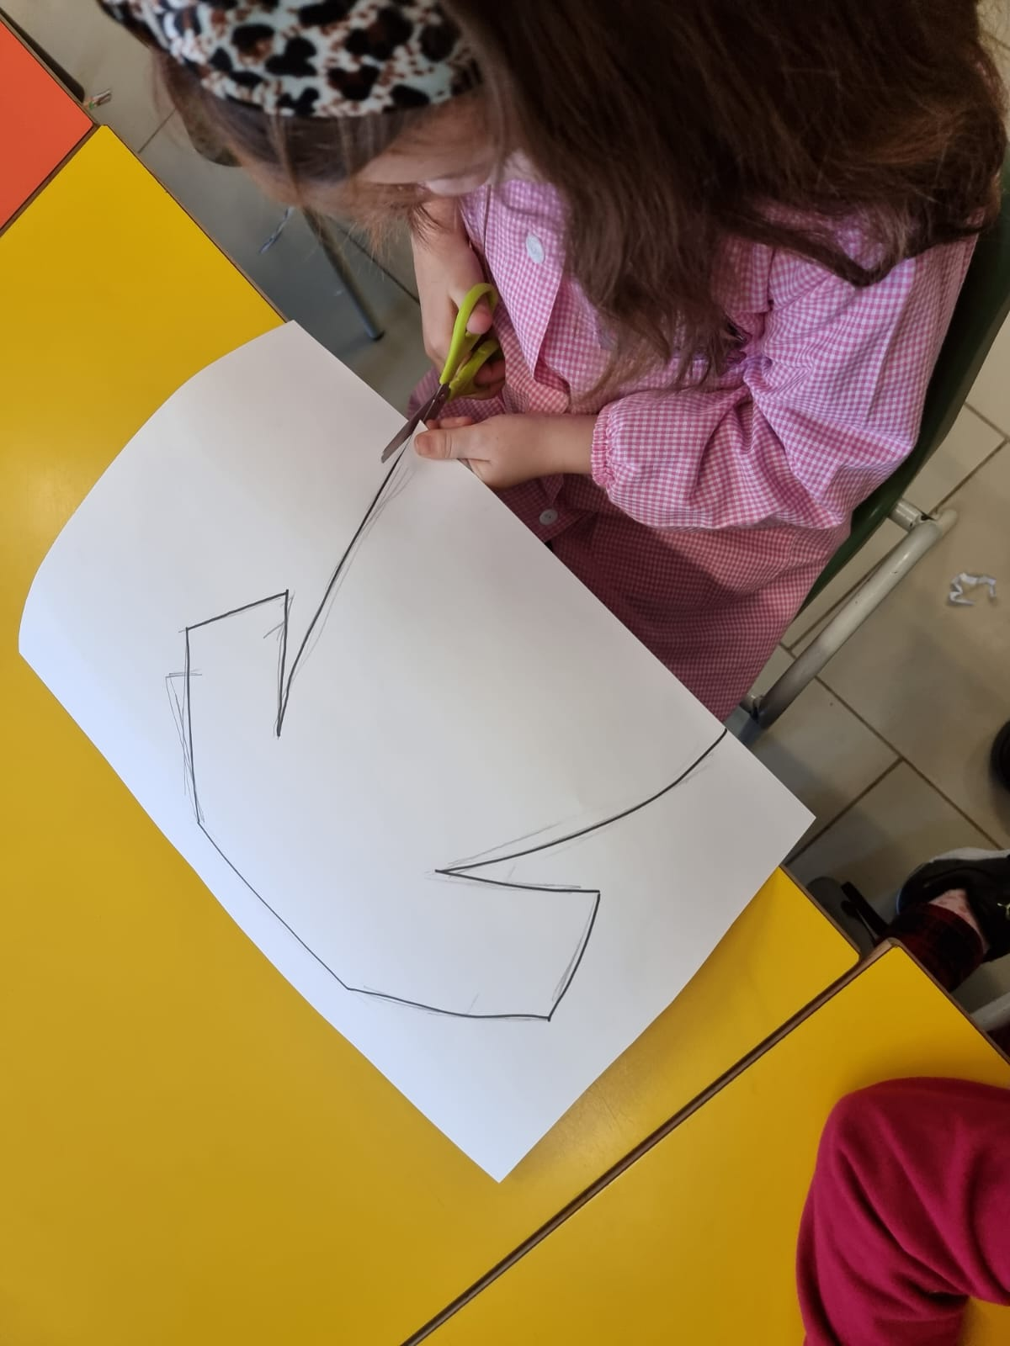
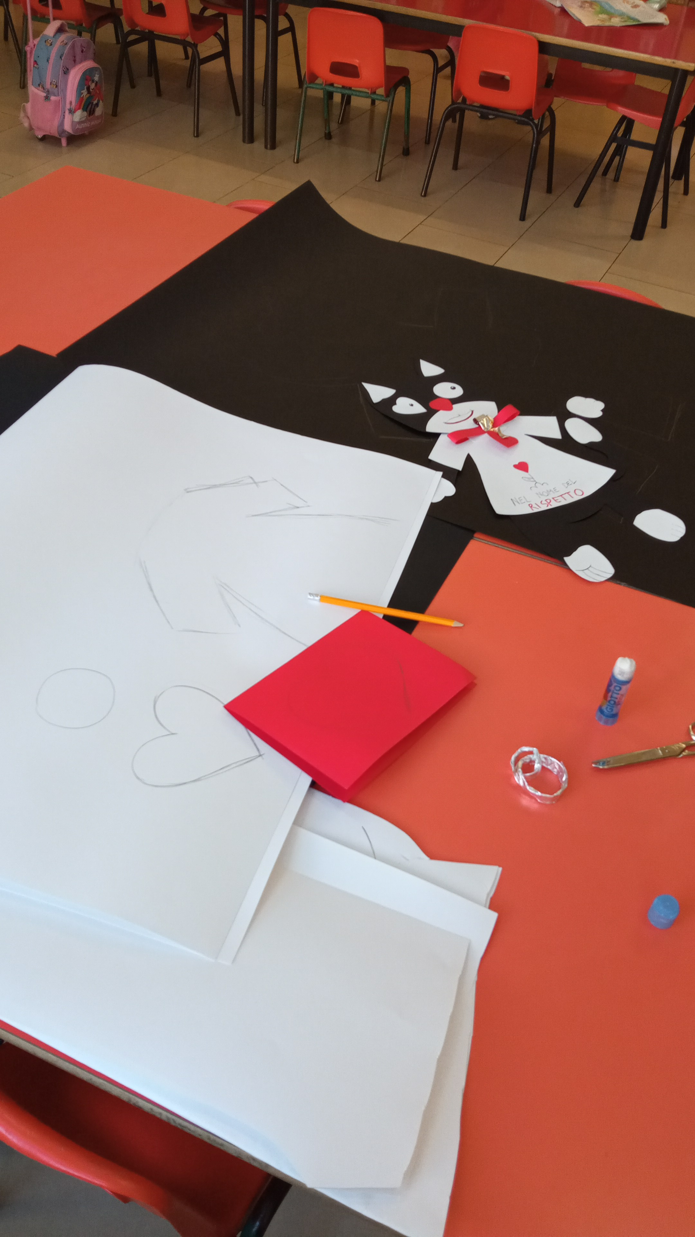
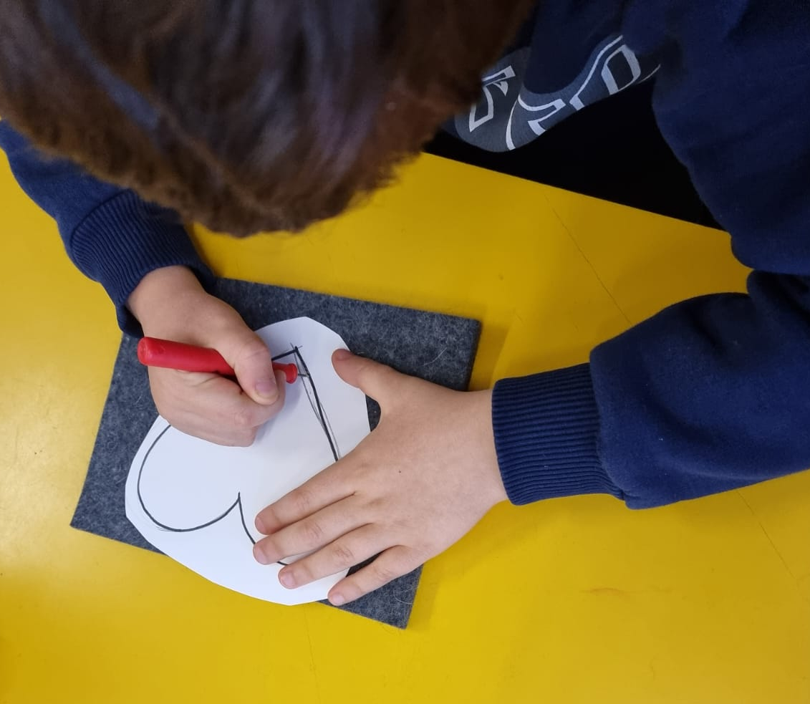
poi hanno provato a replicarlo
Partendo dal cartamodello realizzato dalla maestra

Slide 7
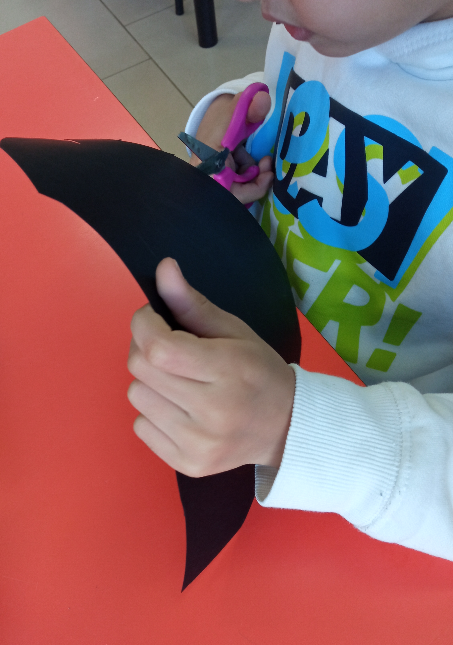
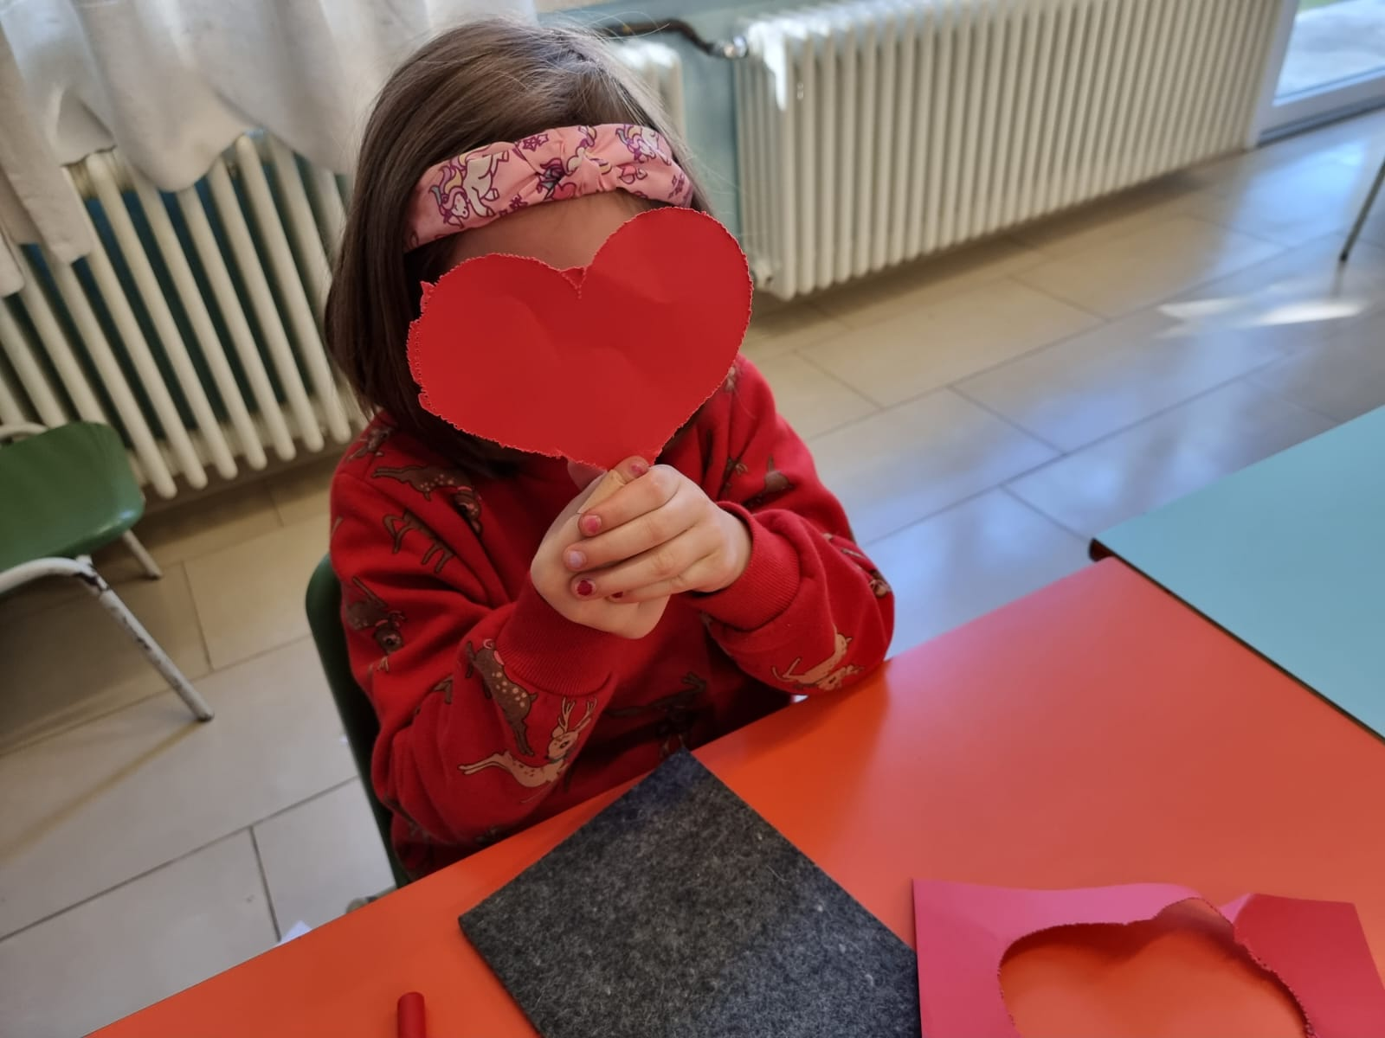
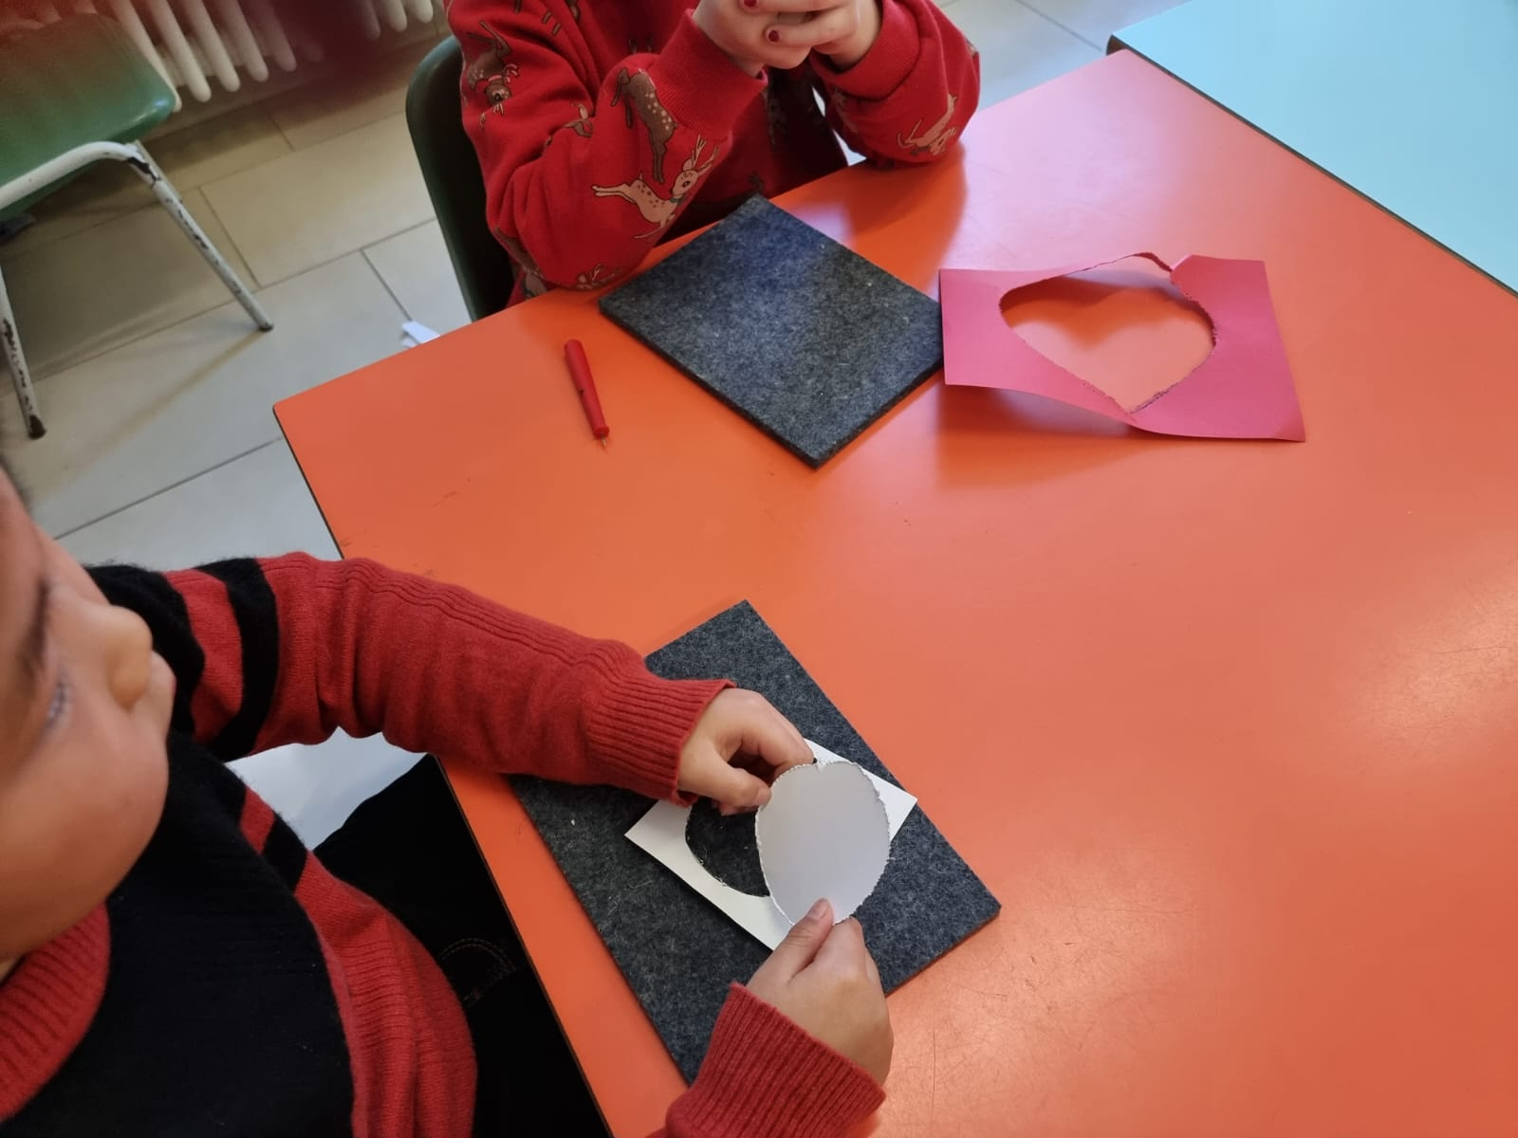
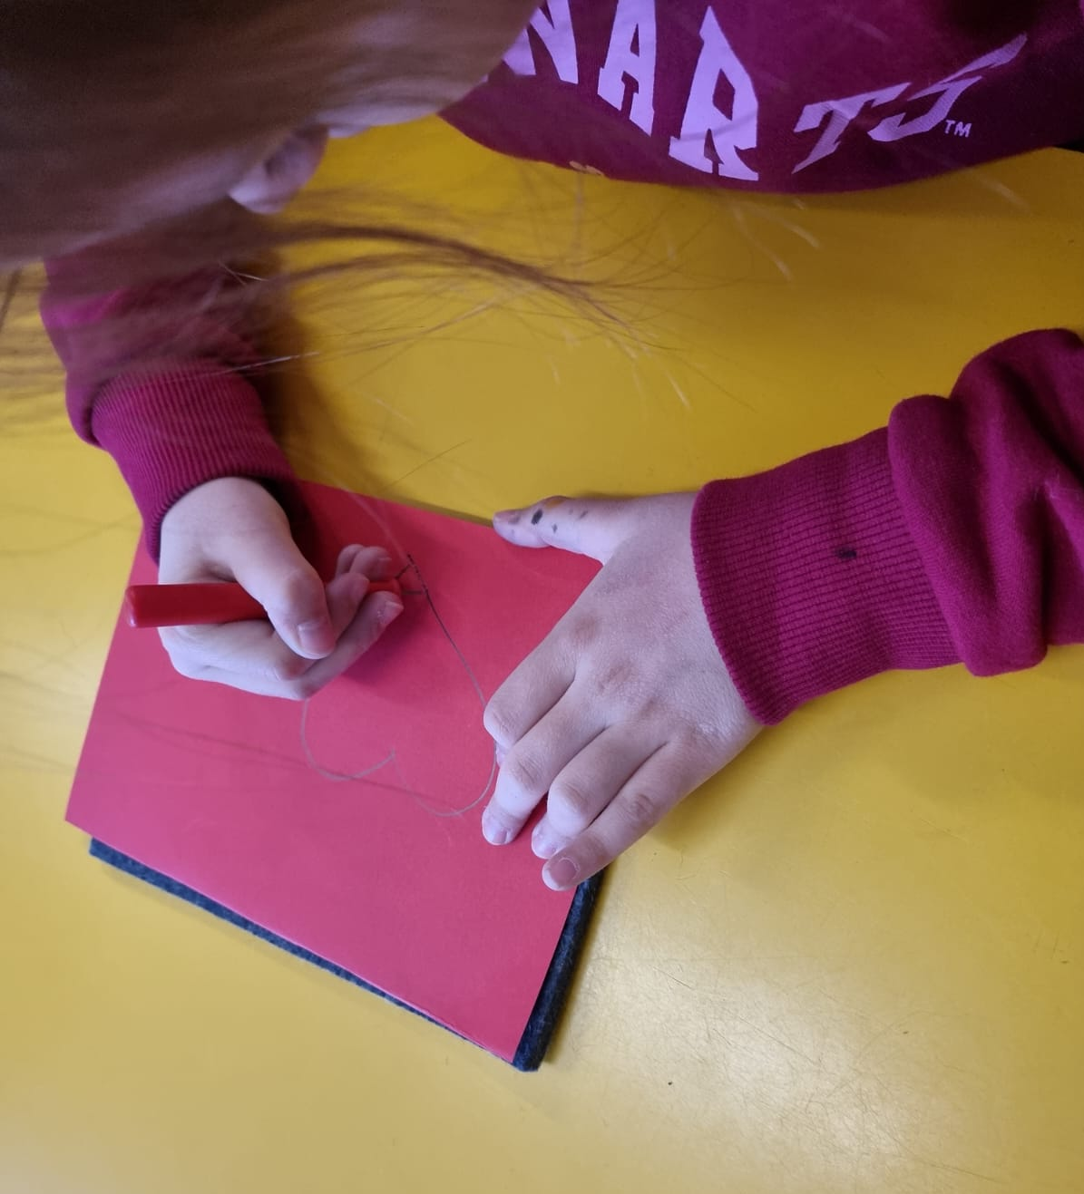
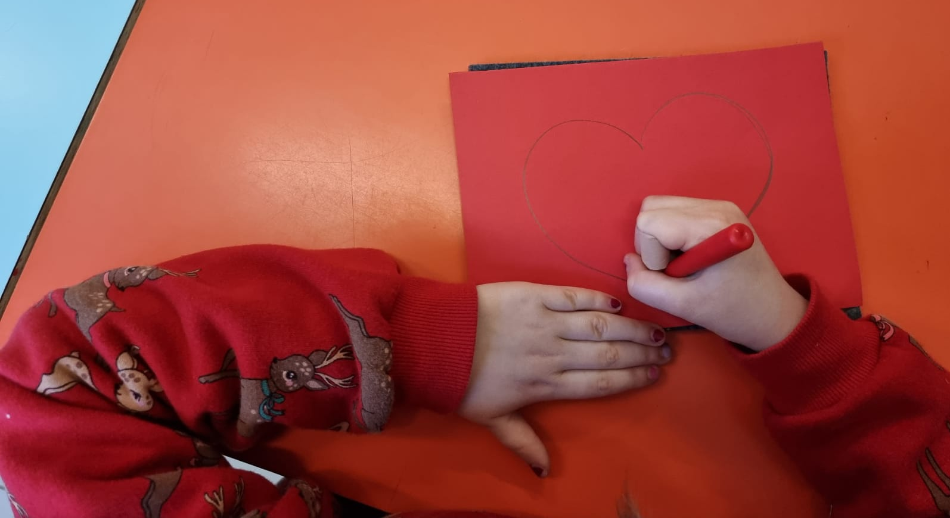
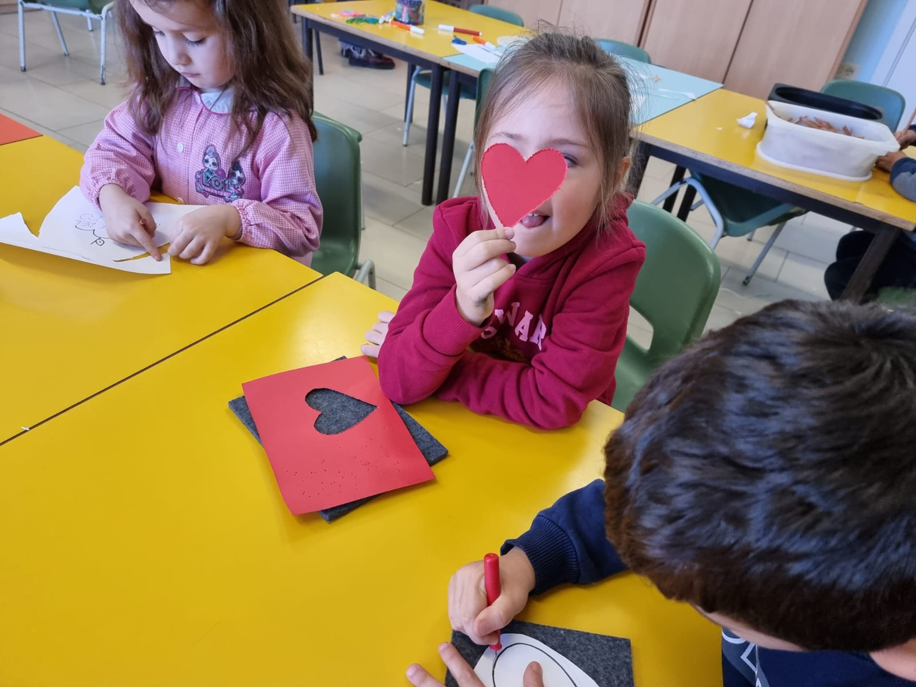
Sia i materiali usati sia le tecniche di lavorazione sono stati scelti avendo come punto di riferimento la semplicità.
I bambini hanno lavorato usando punteruolo e forbicine.

Slide 8
VIDEO DELLA LAVORAZIONE

Slide 9
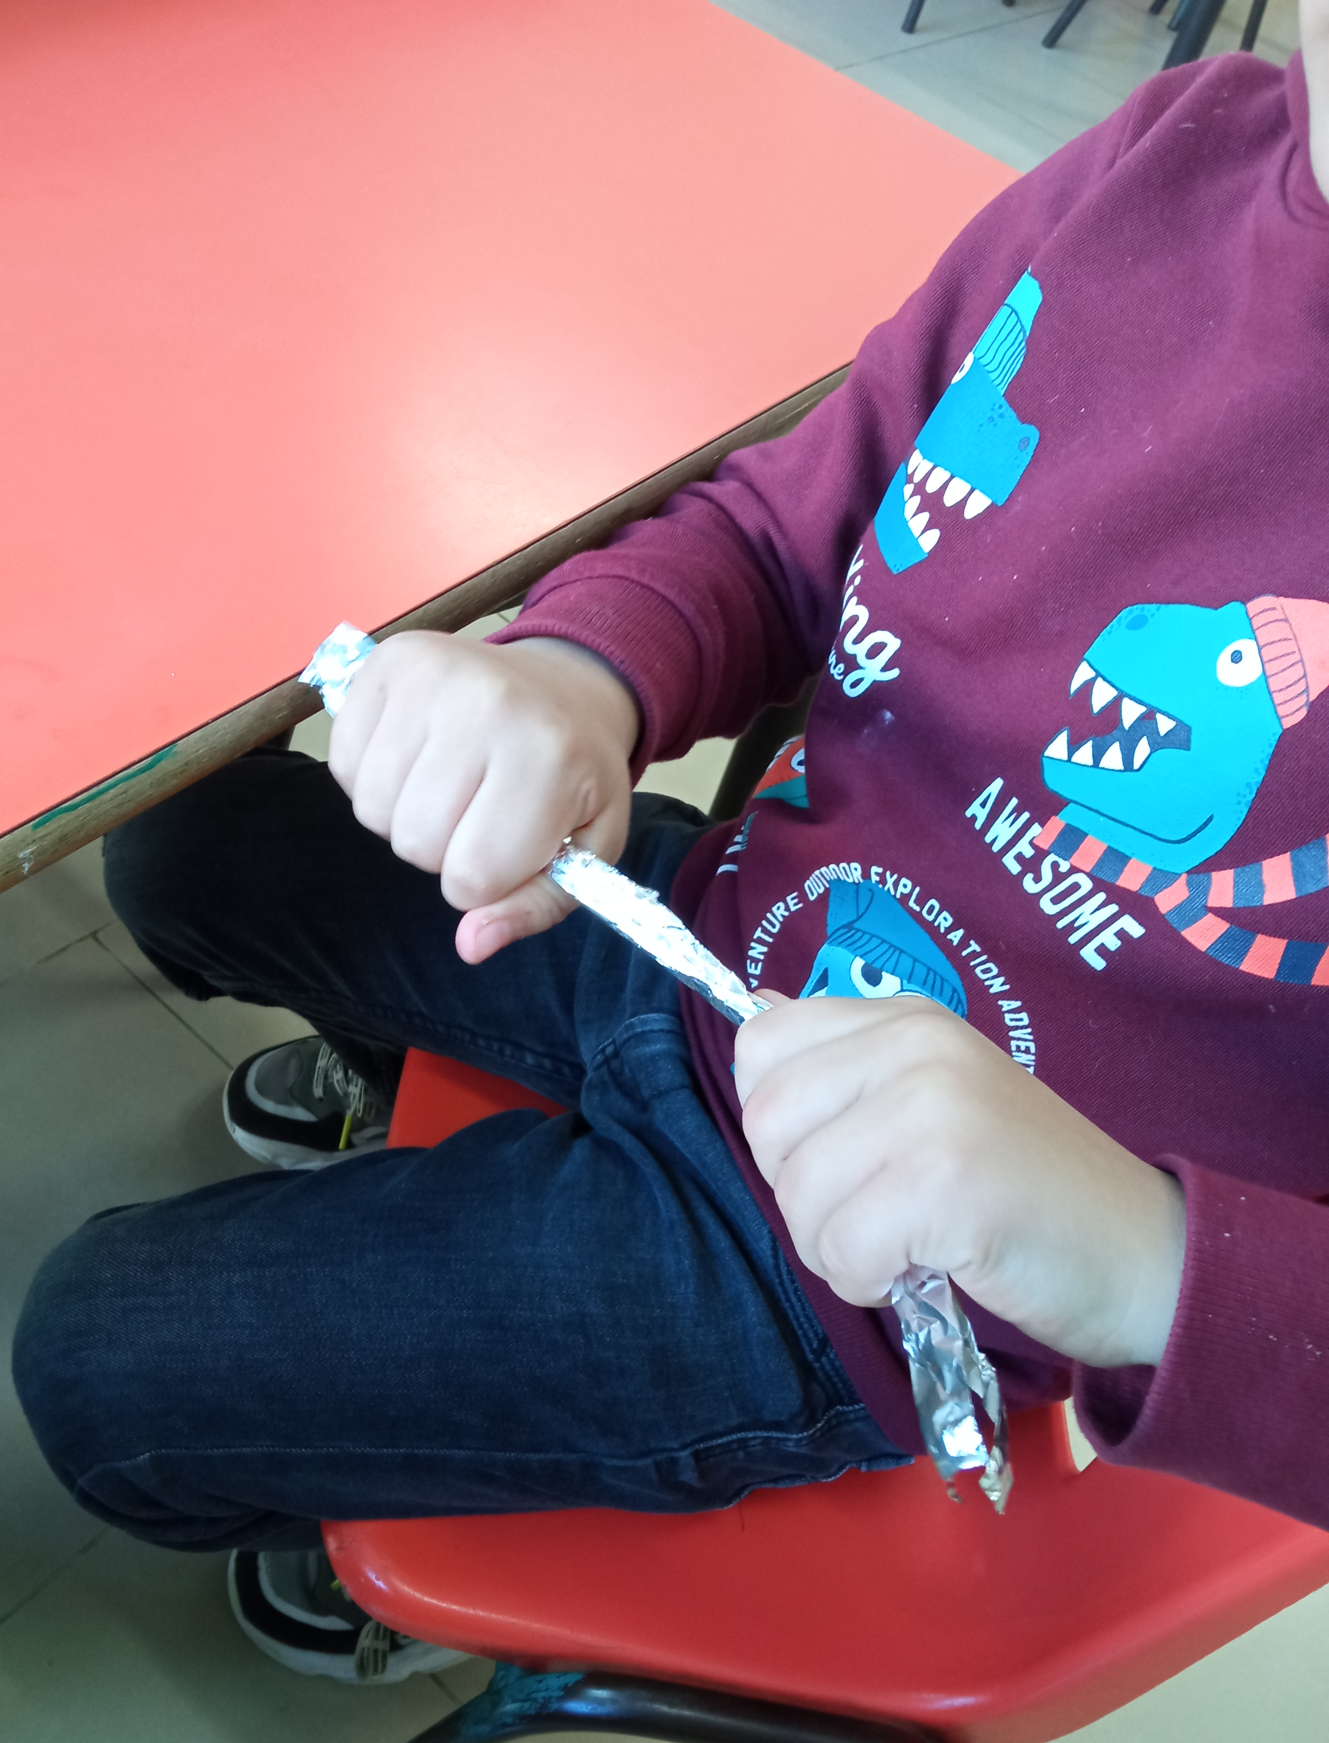
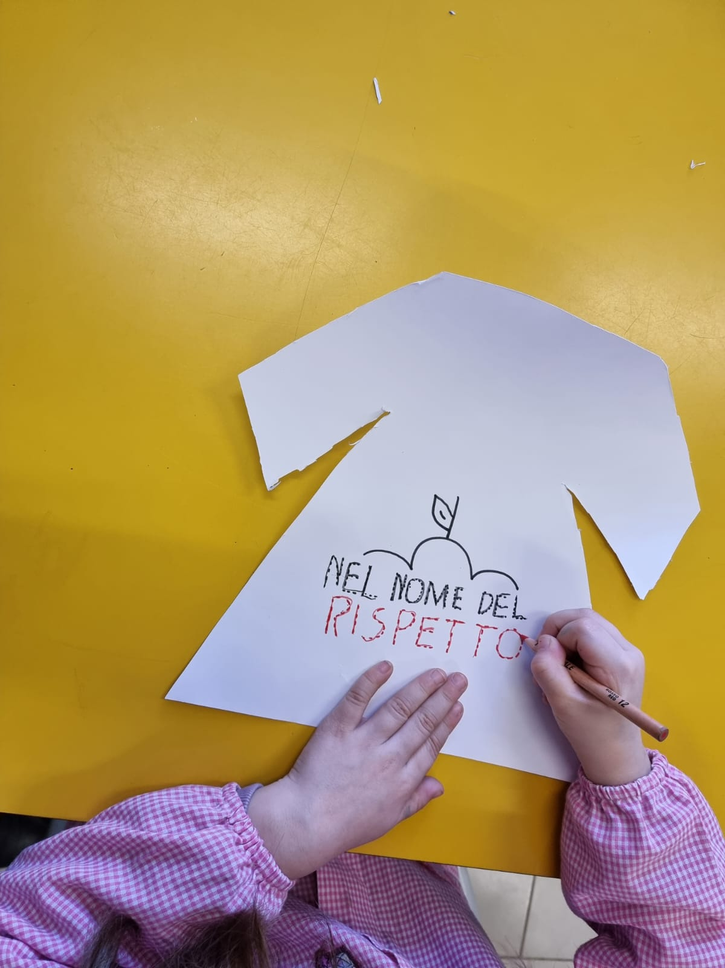
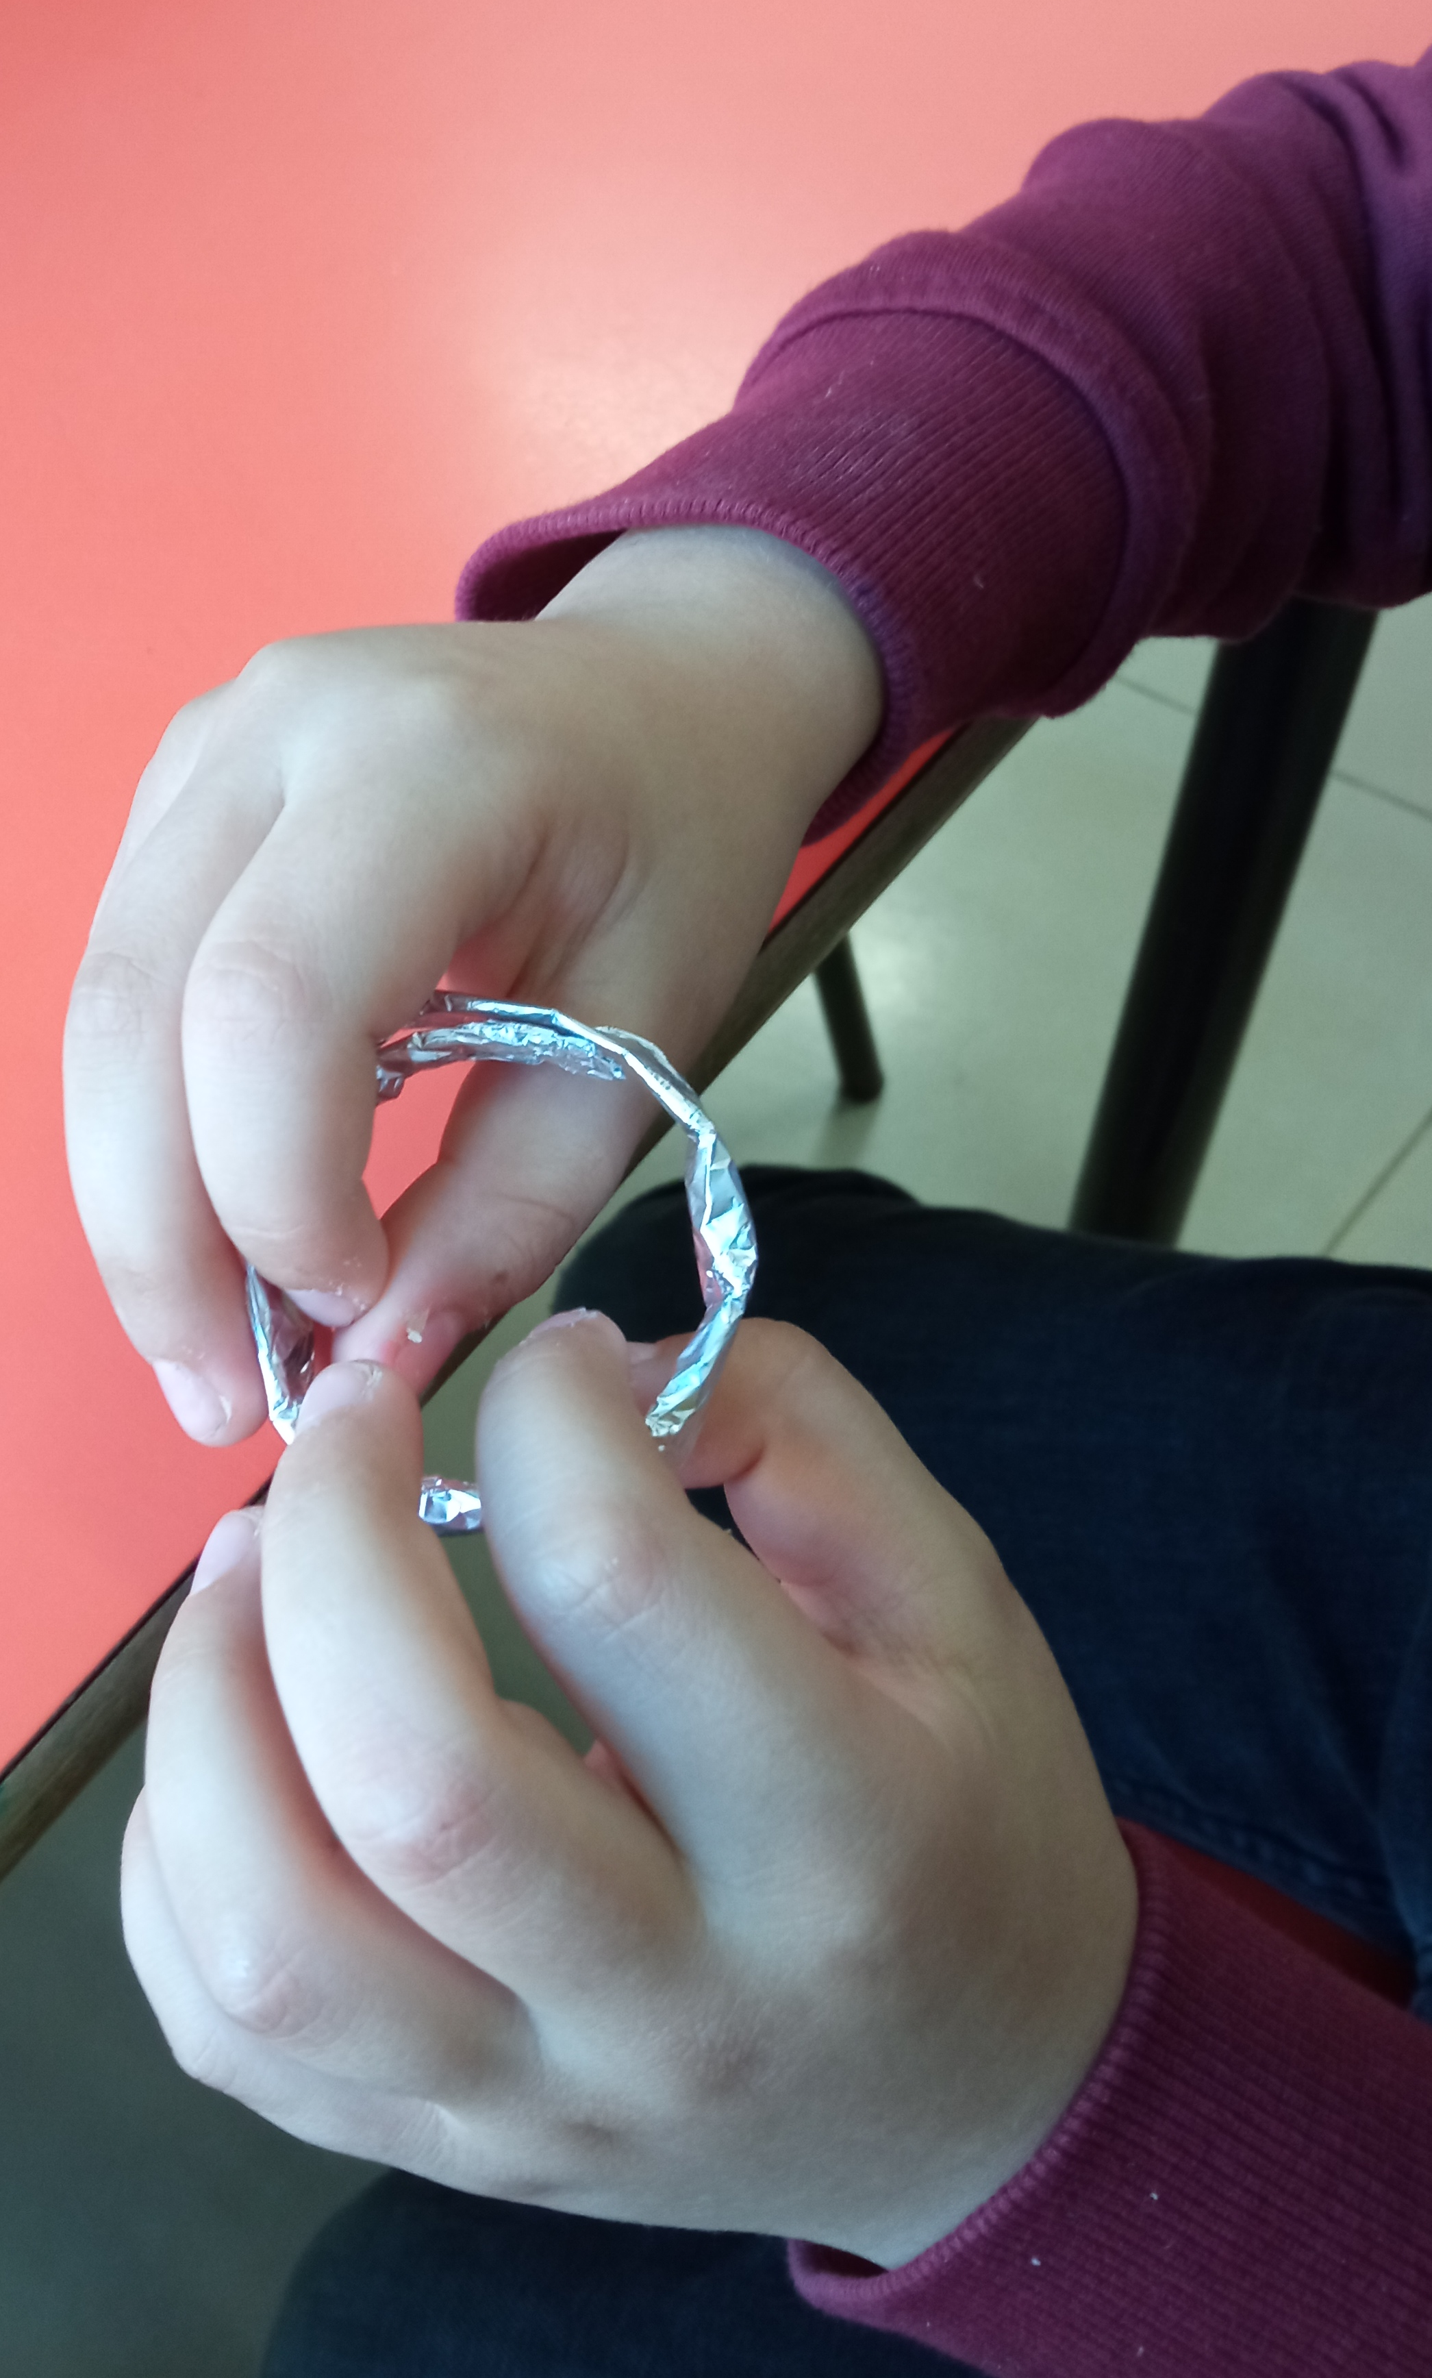
Dopo aver ritagliato il cartamodello i bimbi hanno ripassato il tratteggio.
Il collarino di GATTO RISPETTO è stato realizzato dagli stessi bimbi con carta argentata
FASI DI LAVORO IN CLASSE

Slide 10
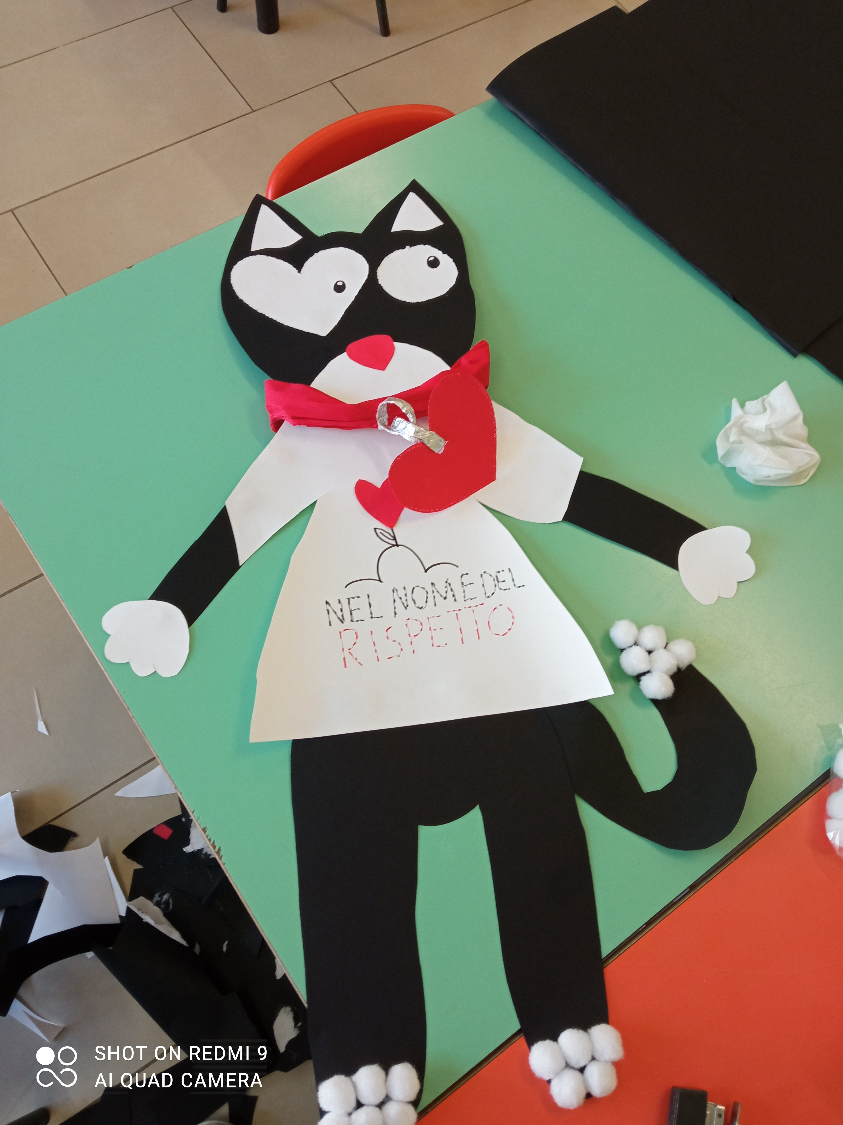
Il personaggio, su proposta dei bambini, è stato decorato con palline di peluche.

Slide 11
Ed ecco a voi GATTO RISPETTO

